Slide 1
Anonymization e Text Summarization di dati medici
Giovanni Borrelli - Matricola 0522501807

Slide 2
Introduzione
🎯 Obiettivo principale:
Esplorare tecniche di anonimizzazione automatica e sintesi testuale dei dati clinici Proteggere la privacy nei testi medici e generare riassunti significativi a partire da versioni anonimizzate.
🧠 Focus sul NER biomedico:
Utilizzo di BERT specializzato per il Named Entity Recognition (NER) Identificazione automatica delle entità sensibili nei testi clinici (nomi, date, codici, ecc.).
🔐 Anonimizzazione dei dati:
Rimozione o mascheramento efficace delle entità sensibili Applicazione di tecniche che garantiscono la riservatezza del paziente.

Slide 3
Introduzione
✍️ Sintesi dei testi anonimizzati:
Text summarization tramite modelli linguistici avanzati (es. ChatGPT) Creazione di riassunti comprensibili e clinicamente rilevanti dopo l'anonimizzazione.
🧩 Prompt arricchiti con etichette NER:
Progettazione di prompt guidati e informati dalle entità riconosciute Miglioramento della sintesi grazie all’integrazione del contesto semantico.
⚖️ Privacy vs Utilità Clinica:
Valutazione della qualità del riassunto rispetto all’originale Analisi di quanto il contenuto venga preservato senza reintrodurre dati sensibili.

Slide 4
Pipeline del progetto
1. Anonimizzazione del testo clinico
Applicazione di modelli NER biomedici (BERT) per individuare e mascherare le entità sensibili (es. nomi, date, luoghi, codici).
2. Analisi dei risultati dell’anonimizzazione
Verifica dell’efficacia dell’anonimizzazione: controllo della copertura e accuratezza delle entità mascherate.
3. Progettazione del prompt per la sintesi
Costruzione di prompt specializzati, informati dalle entità anonime rilevate, per guidare il modello di language generation (LLM).

Slide 5
Pipeline del progetto
4. Text summarization con LLM
Generazione di riassunti dei testi anonimizzati utilizzando modelli come ChatGPT, ottimizzati con prompt personalizzati.
5. Valutazione della sintesi
Analisi della qualità dei riassunti: verifica della coerenza, della significatività clinica e dell’assenza di informazioni sensibili reintrodotte.

Slide 6
Research Questions individuate
RQ1
RQ2
Quali tecniche basate su modelli di deep learning sono più efficaci per l'anonimizzazione automatica di dati clinici testuali (e in che modo BERT con Named Entity Recognition può essere utilizzato a questo scopo)?
In che modo è possibile applicare tecniche di text summarization, per generare riassunti anonimizzati che mantengano la significatività clinica dei testi originali?

Slide 7
Background e Stato dell’arte
Protezione della privacy nei testi clinici
🧾 Un tema centrale nella ricerca biomedica
La gestione della privacy è una priorità nell’analisi automatica dei testi clinici.
L’utilizzo crescente di dati testuali per l’addestramento di modelli di deep learning rende cruciale l’adozione di tecniche efficaci di anonimizzazione.
⚠️ Problema
I testi clinici contengono numerose informazioni personali identificabili (PII, es. nomi, date, luoghi).
La diffusione di questi dati non protetti rappresenta un rischio etico e legale.

Slide 8
Background e Stato dell’arte
Obiettivo dell’anonimizzazione automatica
🎯 Rimozione o mascheramento delle PII
Le tecniche di anonimizzazione automatica hanno lo scopo di identificare e nascondere le entità sensibili nei testi medici.
⚖️ Bilanciare privacy e utilità clinica
È fondamentale preservare il significato medico e il valore informativo del testo, anche dopo l’anonimizzazione.

Slide 9
Background e Stato dell’arte
🧰 Approcci principali all’anonimizzazione automatica
1. Metodi rule-based
Usano regole fisse come espressioni regolari (regex) o dizionari di nomi e luoghi.
✅ Facili da implementare
❌ Poco flessibili con frasi complesse o ambigue
🔍 Esempio:
Regola: se trovi una data nel formato gg/mm/aaaa, sostituiscila con [DATA].
Testo: “Il ricovero è avvenuto il 12/05/2023.”
Output: “Il ricovero è avvenuto il [DATA].”

Slide 10
Background e Stato dell’arte
2. Metodi statistici (es. CRF – conditional random field)
Basati su modelli che analizzano la sequenza delle parole e imparano da esempi annotati.
✅ Più intelligenti delle regole fisse
❌ Serve un training iniziale con dati etichettati
🔍 Esempio:
Testo: " Dott. Bianchi ha visitato il paziente. "
Nota che le parole che iniziano con "Dott." sono spesso seguite da un cognome;
E questa combinazione indica spesso un medico.
Predizione: “[MEDICO] ha visitato il paziente.”

Slide 11
Background e Stato dell’arte
3. Metodi deep learning-based (es. BERT)
Usano reti neurali che capiscono il contesto della frase.
✅ Molto precisi anche su testi complessi
❌ Più costosi da addestrare
🔍 Esempio:
Capiscono che “Maria Rossi” è una persona anche senza regole fisse.
Testo: “La paziente Maria Rossi ha 45 anni.”
Output: “La paziente [PAZIENTE] ha 45 anni.”

Slide 12
Background e Stato dell’arte
E’ stato scelto un approccio deep learning-based con BERT:
Si usano reti neurali per capire il significato delle parole nel loro contesto.
✅ Estrazione più accurata e robusta delle entità sensibili.
📌 Focus sul modello BERT per NER clinico
BERT adattato al dominio biomedico ha dimostrato ottime performance nel riconoscimento di entità mediche.
Riconosce entità come: sintomi, diagnosi, farmaci, procedure, strutture biologiche.
🏆 È uno degli strumenti più efficaci per l'anonimizzazione automatica in ambito sanitario.

Slide 13
Metodologia
Descrizione del dataset, data cleaning, anonimizzazione e text summarization

Slide 14
Dataset utilizzato
Kaggle: https://www.kaggle.com/datasets/tboyle10/medicaltranscriptions
📁 Contenuto:
~5.000 trascrizioni mediche reali in lingua inglese
Ogni trascrizione è associata a una specializzazione clinica (es. chirurgia, cardiologia, pediatria...)
📌 Colonne principali:
1. Testo della trascrizione
2. Specializzazione medica associata

Slide 15
Data Cleaning
Obiettivo: migliorare la qualità del dataset prima di utilizzarlo
🔹 Operazioni effettuate:
Rimozione dei valori nulli (trascrizioni mancanti o incomplete)
Eliminazione dei duplicati (trascrizioni identiche ripetute)
Filtraggio dei valori anomali (testi troppo brevi o privi di contenuto medico rilevante)
🔹 Risultati:
Dataset più coerente e pulito
Maggiore affidabilità nelle analisi successive

Slide 16
NER
Named Entity Recognition (NER)
Tecnica di NLP per identificare e classificare entità chiave in un testo
Tipo di Entità: persone, organizzazioni, luoghi, date, numeri, termini specifici (es. medici)
Obiettivo: trasformare testo non strutturato in dati strutturati

Slide 17
NER: applicazioni
Applicazioni del NER
Estrazione automatica di informazioni da grandi volumi di testo
Supporto a processi come anonimizzazione (rimuovere dati sensibili)
Fondamentale in ambiti specifici come medicina, finanza, legale

Slide 18
NER: implementazioni
Come si implementa il NER?
Metodi classici: basati su regole e dizionari
Machine Learning: modelli supervisionati che apprendono da dati annotati
Deep Learning: reti neurali (es. LSTM, Transformer) che riconoscono entità con alta accuratezza
Oggi la maggior parte dei sistemi NER usa modelli di deep learning per migliori performance e adattabilità

Slide 19
Label NER
Il modello BERT utilizzato è disponibile al seguente link: https://huggingface.co/d4data/biomedical-ner-all
Per quanto riguarda le label utilizzate per il NER, sono 80, e si suddividono in 7 categorie:
Informazioni sul paziente: Riguardano dati anagrafici, storico personale, stile di vita o informazioni familiari che descrivono il profilo del paziente.
Concetti clinici e biomedici: Includono termini relativi a malattie, sintomi, strutture anatomiche e altri concetti fondamentali del linguaggio medico e biologico.
Diagnostica e trattamenti: Comprendono procedure diagnostiche o terapeutiche, farmaci, somministrazioni e valori di laboratorio associati alla diagnosi e alla cura.

Slide 20
Label NER
4. Quantità, tempo e misure: Rappresentano entità misurabili o temporali come durata, frequenza, grandezze fisiche e riferimenti temporali.
5. Attributi descrittivi: Descrivono caratteristiche qualitative o visive associate ad altre entità, come aspetto, forma, consistenza o concetti soggettivi.
6. Luoghi e localizzazioni: Riguardano spazi o posizioni fisiche non biologiche associati al contesto clinico, come ambienti o strutture.
7. Altro: Categoria rimanente che include entità generiche, eventi non specificamente clinici, riferimenti testuali e soggetti menzionati.

Slide 21

Anonimizzazione
A questo punto, dopo aver identificato le etichette corrispondenti a dati medici sensibili, è stata applicata una tecnica di mascheramento, sostituendo ogni parola o sequenza di parole riconosciute con la rispettiva etichetta.
Ad esempio, la frase
“Il paziente ha una diagnosi di diabete”
viene trasformata in
“Il paziente ha una diagnosi di [Disease_disorder]”.

Slide 22
Text Summarization
Obiettivo della Fase di Summarization
Scopo:
Generare riassunti clinici concisi e anonimizzati a partire dalle trascrizioni mediche.
Mantenere la rilevanza clinica, rimuovendo informazioni sensibili.
Approccio:
Utilizzo del modello GPT-4o (tramite ChatGPT) su un sottoinsieme del dataset.
Input già anonimizzati tramite NER + mascheramento semantico.
Output richiesto: Riassunto informativo, mantenendo la qualità del trascritto originale.

Slide 23
Text Summarization
Sfide nel Valutare la Qualità dei Riassunti
Problema principale:
Assenza di un "gold standard": non sono presenti riassunti ufficiali per confrontare le versioni generate.
Conseguenze:
Non potevo usare metriche classiche come ROUGE o BLEU, che misurano somiglianza lessicale tra due testi.
Esigenza:
Una metrica che valutasse la similarità semantica, non solo la sovrapposizione di parole.

Slide 24
Text Summarization
Soluzione – Uso di BERTScore
Cos'è BERTScore:
Una metrica basata su modelli pre-addestrati (BERT) che confronta le rappresentazioni vettoriali (embedding) di parole e frasi.
Perché è adatta al mio caso:
Tiene conto del contesto e del significato, non solo delle parole identiche.
Permette di confrontare testo originale e riassunto, anche se formulati in modo molto diverso.
Vantaggio:
Ha permesso una valutazione automatica della coerenza semantica senza necessità di riassunti di riferimento.

Slide 25
Text Summarization
Sfida nell’Anonimizzazione del Riassunto
Obiettivo:
Mantenere le entità cliniche rilevanti (es. sintomi, diagnosi, trattamenti)
Ridurre o eliminare entità identificabili (es. nomi, età, luoghi)
Soluzione adottata:
Confronto tra le etichette NER nel testo originale e nel riassunto.

Slide 26
Text Summarization
Scelte Strategiche e Compromessi
Approccio manuale con GPT-4o:
Ogni riassunto è stato generato tramite prompt personalizzati in ChatGPT, per assicurare:
Preservazione dei contenuti clinici importanti
Linguaggio neutro e distillato
Nessuna reinvenzione creativa di nomi o dati
Compromesso chiave:
Con un riassunto inevitabilmente si avranno meno etichette NER…
Ma l’importante è che le label cliniche principali siano presenti, non quelle
ridondanti

Slide 27
Valutazione sperimentale

Slide 28
Attributi del dataset
Colonne principali analizzate:
Trascritto medico → Testo completo della visita, esame o procedura clinica → Base per anonimizzazione e summarization
Specializzazione medica → Es. chirurgia, cardiologia, radiologia → Etichetta chiave per classificazione e segmentazione del contenuto

Slide 29
Influenza della Spec. Medica sulle Etichette NER
Obiettivo Analizzare se la specializzazione clinica influisce sulla distribuzione delle etichette NER riconosciute da BERT.
Risultati
Le entità NER compaiono con frequenze molto simili tra le varie specializzazioni;
Le differenze nella distribuzione delle etichette sono minime.
Conclusione La specializzazione medica non ha un impatto significativo sulla distribuzione delle etichette NER. I trascritti mostrano una semantica molto simile, indipendentemente dalla specializzazione.

Slide 30
Analisi dei risultati del NER
Valutazione del modello NER --- Metriche utilizzate :
Precision: indica quante delle entità trovate sono corrette (valore: 0.81).
Recall: misura quante delle entità corrette sono state effettivamente trovate (valore: 0.88).
F1 score: media bilanciata tra precision e recall, utile per valutare l’accuratezza generale (valore: 0.84).
👉 Il modello tende a rilevare molte entità, anche non sensibili, ma questo è positivo per garantire un’anonimizzazione sicura, evitando omissioni rischiose.

Slide 31
1° obiettivo raggiunto: Anonimizzazione
Obiettivo: anonimizzare dati clinici testuali identificando info sensibili (nomi, date, ID, ecc.)
I modelli più efficaci sono quelli basati su transformer, in particolare BERT e le sue varianti biomedicali.
Il task di Named Entity Recognition (NER) consente di rilevare entità da anonimizzare automaticamente.
BERT offre un buon bilanciamento:
Precision ≈ 0.81
Recall ≈ 0.88
Meglio identificare anche entità non sensibili (falsi positivi) che lasciare dati sensibili non anonimizzati
BERT gestisce bene il contesto, risultando superiore ai metodi basati su regole

Slide 32
Analisi della Text Summarization
Dopo l’anonimizzazione con BERT, i testi sono stati riassunti usando ChatGPT tramite prompt engineering.
I prompt specificavano anche di:
considerare le entità NER più frequenti
L’obiettivo era generare riassunti coerenti e clinicamente rilevanti
La valutazione è più complessa rispetto alla sintesi tradizionale:
Va misurata la similarità semantica col testo originale
Va controllata la preservazione delle entità rilevanti (NER)

Slide 33
Conteggio Etichette NER
Approccio quantitativo: confronto diretto tra etichette NER del testo originale e quelle presenti nel riassunto
Risultato: circa 66% delle etichette vengono mantenute nei riassunti generati
Valutazione completa grazie a due dimensioni:
Semantica (BERTScore ~0.80)
Quantitativa (preservazione label NER)
L’inclusione nel prompt delle label più frequenti ha migliorato:
il controllo sul contenuto
la sicurezza dei dati
la qualità informativa
Questo approccio ibrido (NER + summarization con LLM) è oggi tra i più promettenti per anonimizzazione efficace e utile

Slide 34
RQ2
Come generare riassunti anonimi ma clinicamente significativi?
Pipeline proposta:
1. Anonimizzazione con NER (BERT) → Identificazione e mascheramento di entità cliniche (diagnosi, sintomi, farmaci, ecc.)
2. Text Summarization con ChatGPT → Prompt mirato a:
preservare concetti clinici rilevanti, evitare dati identificativi, guidare il modello con le label NER più frequenti
Valutazione dei riassunti:
BERTScore ≈ 0.80 → buona conservazione semantica
~66% di label NER preservate → mantenuta la rilevanza clinica
Conclusione: La combinazione di:
NER + prompt engineering
valutazione semantica + quantitativa
permette di produrre riassunti informativi e sicuri, utili in ambito medico

Slide 35
Conclusioni e sviluppi futuri
La pipeline ibrida NER + summarization ha mostrato efficacia nel garantire privacy e significatività clinica.
➡️ Si conferma utile accettare alcuni falsi positivi per evitare la perdita di dati sensibili
➡️ Il risultato è un testo sintetico, coerente e informativo
Prospettive future
📊 Estensione del dataset con testi da diverse specializzazioni e strutture cliniche
🔐 Simulazioni di attacchi di de-anonimizzazione per testare la robustezza della privacy

Slide 36
Grazie per l’attenzione

Slide 37
—Someone Famous
“This is a quote, words full of wisdom that someone important said and that can inspire the reader”

Slide 38
You can divide the content
Mercury
Mercury is the closest planet to the Sun and the smallest one in the Solar System—it’s only a bit larger than the Moon. This planet’s name has nothing to do with the liquid metal, since Mercury was named after the Roman messenger god
Venus
Venus has a beautiful name and is the second planet from the Sun. It’s terribly hot—even hotter than Mercury—and its atmosphere is extremely poisonous. It’s the second-brightest natural object in the night sky after the Moon

Slide 39
Reviewing concepts is a good idea
Neptune is the farthest planet from the Sun. It’s also the fourth-largest planet by diameter in the Solar System
Neptune
Jupiter
Jupiter is the biggest planet and the fourth-brightest one

Slide 40

A picture is worth a thousand words

Slide 41

A picture always reinforces
the concept
Images reveal large amounts of data, so remember: use an image instead of a long text. Your audience will appreciate it

Slide 42
98,300,000
Big numbers catch your audience’s attention

Slide 43
9h 55m 23s
333,000
386,000 km
Jupiter’s rotation period
The Sun’s mass compared to Earth’s
The distance between Earth and the Moon

Slide 44
Let’s use some percentages
25%
50%
75%
Mercury
Venus
Mars
Mercury is the closest planet to the Sun and the smallest one of them all
Venus has a beautiful name and is the second planet
from the Sun
Despite being red, Mars is actually a cold place. It’s full of iron oxide dust

Slide 45

Computer mockup
You can replace the image on the screen with your own work. Just right-click on it and select “Replace image”

Slide 46
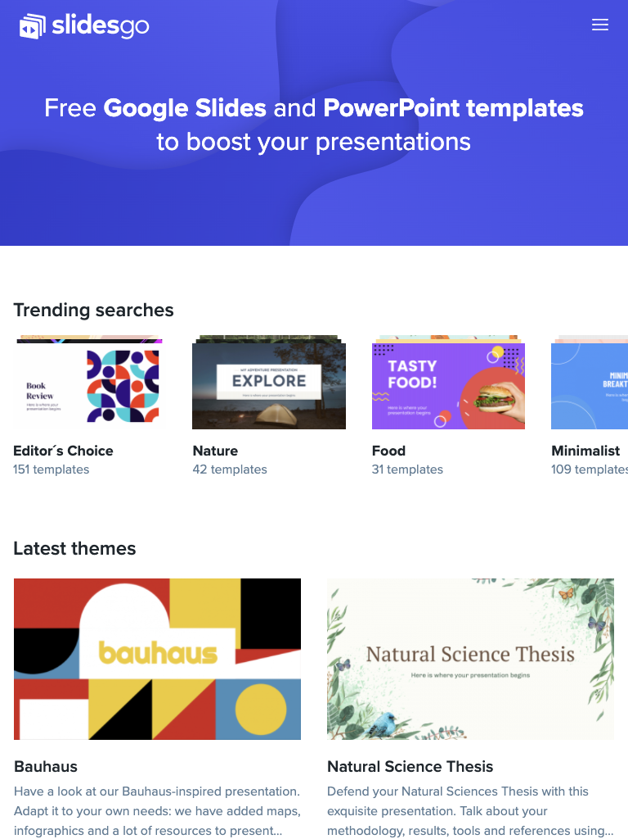

Tablet mockup
You can replace the image on the screen with your own work. Just right-click on it and select “Replace image”

Slide 47
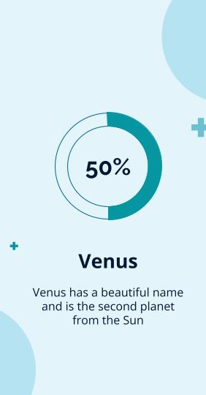
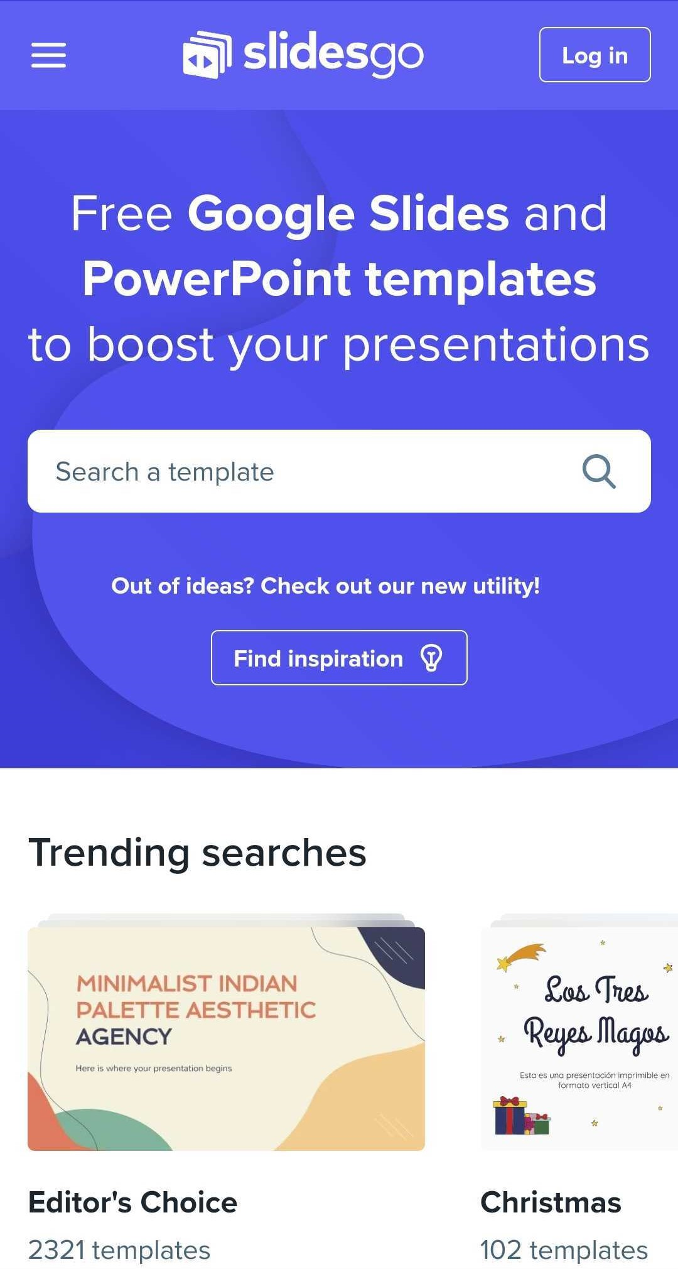
Phone mockup
You can replace the image on the screen with your own work. Just right-click on it and select “Replace image”

Slide 48
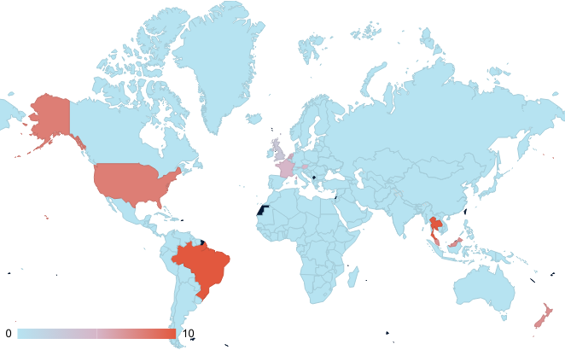
This is a map
Mars
Mars is very cold
Mercury
Mercury is small
Venus
Venus is very hot
Follow the link in the map to modify its data and then paste the new one here. For more info, click here

Slide 49
A timeline always works well
Step 1
Step 2
Step 3
Research and planning
Start-up phase
Growth phase
Step 4
Step 5
Step 6
Product expansion
Innovation phase
Exit strategy planning

Slide 50
Infographics are useful
Mars
A
B
Venus
Jupiter
C
D
Saturn
Solar System
Earth
E
F
Uranus
Mercury
G
H
Neptune

Slide 51
Revenue information.
 | Team A | Team B | Team C | Team D | Team E | Total
Product sales | XX | XX | XX | XX | XX | XX
Labor | XX | XX | XX | XX | XX | XX
Salaries | XX | XX | XX | XX | XX | XX
Marketing | XX | XX | XX | XX | XX | XX
Net income | XX | XX | XX | XX | XX | XX
Rent | XX | XX | XX | XX | XX | XX
Utilities | XX | XX | XX | XX | XX | XX

Slide 52
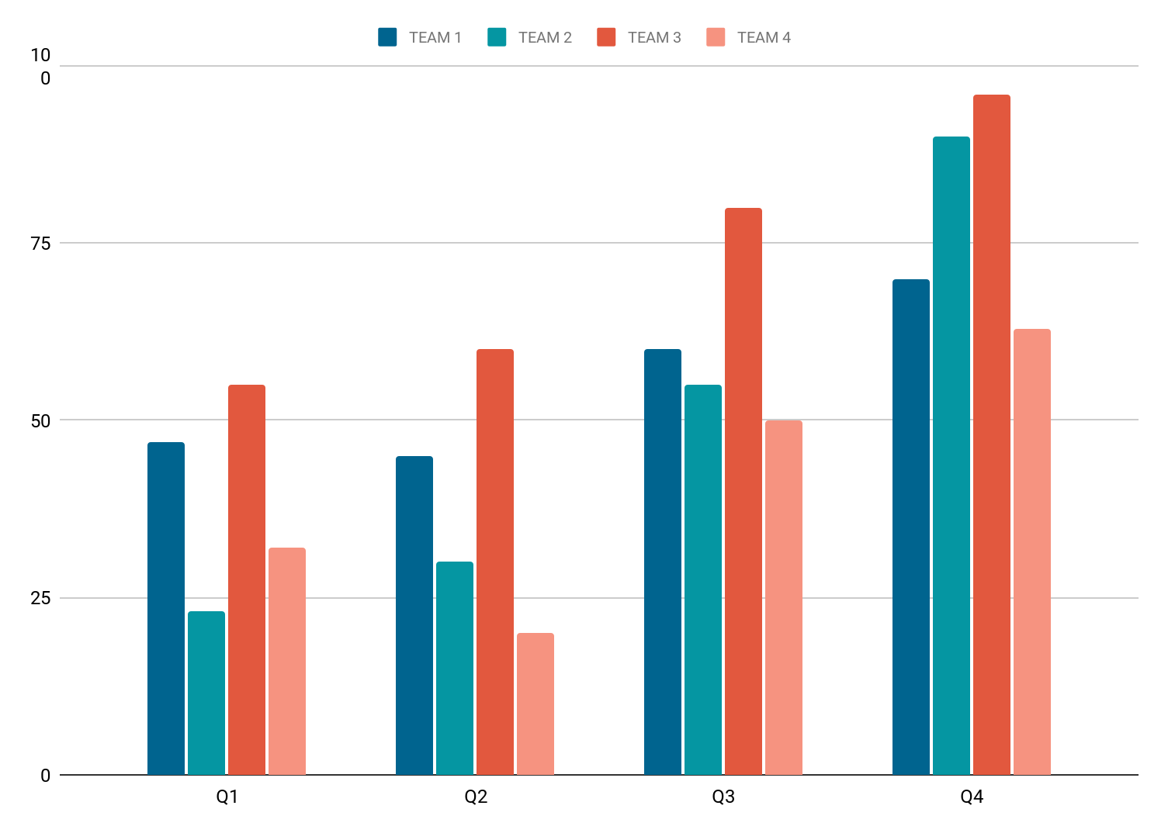
Project data
Team 1
Team 2
Team 3
Team 4
Follow the link in the graph to modify its data and then paste the new one here. For more info, click here

Slide 53


Our team
Robert Hill
Kaliyah Harris
You can speak a bit about this person here
You can speak a bit about this person here

Slide 54
Organizational chart
CEO
CTO
CFO
Accounting manager
Systems administrator
Director of IT
Controller
Financial analyst
IT manager
Director of HR
Treasurer
Accounts payable

Slide 55
Another infographic
Neptune
Saturn is a gas giant and has several rings
Mercury is the closest planet to the Sun
Jupiter
Mars
Venus is hot and has a poisonous atmosphere
Jupiter is the biggest planet in the Solar System
Earth

Slide 56
Market size infographic
$100 M
$100 M
Mercury is the closest planet to the Sun and the smallest one in the Solar System—it’s only a bit larger than the Moon
$20 M
$20 M
Venus has a beautiful name and is the second planet from the Sun. It’s hot and has an extremely poisonous atmosphere
$5 M
$5 M
Despite being red, Mars is actually a cold place. It’s full of iron oxide dust

Slide 57
Checklist target
 | 20xx | 20xx | 20xx | 20xx
Area 1 | ✔ | ✖ | ✔ | ✖
Area 2 | ✖ | ✔ | ✔ | ✖
Area 3 | ✔ | ✖ | ✔ | ✔
Area 4 | ✖ | ✔ | ✖ | ✔

Slide 58
Business plan
1
2
3
20xx
20xx
20xx
Mercury is a small planet
Venus is a really hot place
Mars is a very cold planet
Plan A
 | Mercury is a small planet
 | Jupiter is a very big planet
Plan B
 | Venus is a really hot place
 | Mars is a very cold planet

Slide 59
You can use this graph
Mars
Saturn
Mars is actually a very cold place
Saturn was named after a Roman god
Jupiter
Neptune
Jupiter is the biggest planet of them all
Neptune is far away from Earth

Slide 60
Future project
Mercury
Mercury is the closest planet to the Sun
Mars
Venus
Planet Mars is actually a very cold place
Venus has extremely high temperatures
Jupiter
Saturn
Jupiter is the biggest planet of them all
Saturn is a gas giant and has several rings

Slide 61
Thanks!
Do you have any questions?
youremail@freepik.com
+34 654 321 432
yourwebsite.com
Please keep this slide for attribution

Slide 62
Alternative Resources
Here’s an assortment of alternative resources whose style fits that of this template:
Illustrations:
Flat national doctor's day illustration
Flat national doctor's day illustration with medic and syringe
Flat national doctor's day illustration with medic running with pills

Slide 63
Instructions for use
If you have a free account, in order to use this template, you must credit Slidesgo by keeping the Thanks slide. Please refer to the next slide to read the instructions for premium users.
As a Free user, you are allowed to:
Modify this template.
Use it for both personal and commercial projects.
You are not allowed to:
Sublicense, sell or rent any of Slidesgo Content (or a modified version of Slidesgo Content).
Distribute Slidesgo Content unless it has been expressly authorized by Slidesgo.
Include Slidesgo Content in an online or offline database or file.
Offer Slidesgo templates (or modified versions of Slidesgo templates) for download.
Acquire the copyright of Slidesgo Content.
For more information about editing slides, please read our FAQs or visit our blog:
https://slidesgo.com/faqs and https://slidesgo.com/slidesgo-school

Slide 64
Instructions for use (premium users)
As a Premium user, you can use this template without attributing Slidesgo or keeping the Thanks slide.
You are allowed to:
Modify this template.
Use it for both personal and commercial purposes.
Hide or delete the “Thanks” slide and the mention to Slidesgo in the credits.
Share this template in an editable format with people who are not part of your team.
You are not allowed to:
Sublicense, sell or rent this Slidesgo Template (or a modified version of this Slidesgo Template).
Distribute this Slidesgo Template (or a modified version of this Slidesgo Template) or include it in a database or in any other product or service that offers downloadable images, icons or presentations that may be subject to distribution or resale.
Use any of the elements that are part of this Slidesgo Template in an isolated and separated way from this Template.
Register any of the elements that are part of this template as a trademark or logo, or register it as a work in an intellectual property registry or similar.
For more information about editing slides, please read our FAQs or visit our blog:
https://slidesgo.com/faqs and https://slidesgo.com/slidesgo-school

Slide 65
Fonts & colors used
This presentation has been made using the following fonts:
Raleway
(https://fonts.google.com/specimen/Raleway?query=raleway)
Open Sans
(https://fonts.google.com/specimen/Open+Sans?query=open)
#041834
#e3f4fa
#00648f
#b6e3f1
#6bc1d1
#0596a2
#f69380
#e2583e
#d6b6c8
#fcfbf7

Slide 66



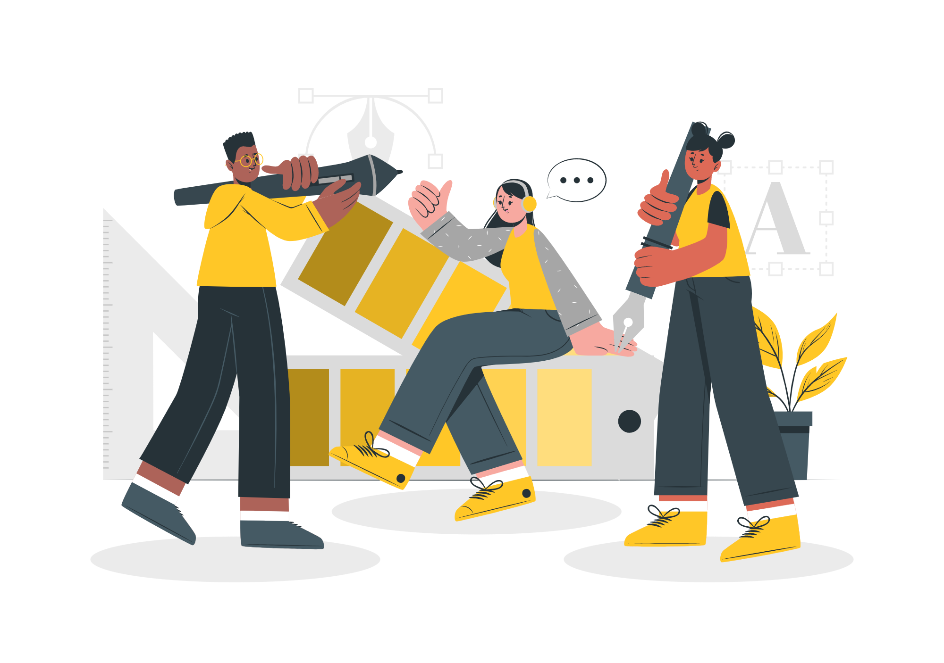

Storyset
Create your Story with our illustrated concepts. Choose the style you like the most, edit its colors, pick the background and layers you want to show and bring them to life with the animator panel! It will boost your presentation. Check out how it works.
Pana
Amico
Bro
Rafiki
Cuate

Slide 67
Use our editable graphic resources...
You can easily resize these resources without losing quality. To change the color, just ungroup the resource and click on the object you want to change. Then, click on the paint bucket and select the color you want. Group the resource again when you’re done. You can also look for more infographics on Slidesgo.

Slide 70
JANUARY
FEBRUARY
MARCH
APRIL
MAY
JUNE
PHASE 1
Task 1
Task 2
PHASE 2
Task 1
Task 2
JANUARY
FEBRUARY
MARCH
APRIL
PHASE 1
Task 1
Task 2

Slide 73


